Slide 1
ESZS cvičení
Výpočet tepelného schématu paroplynového oběhu – (CC) , paralelní propojení

Slide 2
Zadání předchozího příkladu
Řešte paro-plynný oběh (kombinovaný oběh CC ), který má paralelní vzájemnou vazbu mezi plynovým a parním oběhem:
Vypočtěte potřebný hmotnostní tok paliva.
Hmotnostní průtoky páry a vzduchu.
Jednotlivé účinnosti a celkovou účinnost.
Do výpočtu zahrňte jen ztráty na tepelných spádech jednotlivých tepelných zařízení.

Slide 3
Schéma zapojení oběhů
2´
w^{Z}_{PT}
4´
a
q
q
TZ
pal
pal
P
2
4
3
E2
w
w^{Z}_{K}
PT
w
w
nv
K
K
PL
P
e
E1
1
w^{Z}_{PL}
N
N
C
C
kd
q_{p}=g_{p1} + q_{p2}, q_{o}=q_{o1}+q_{o2} ⇒ paralelní propojení

Slide 4
Nezbytné podmínky řešení
Znalost parametrů v bodech:
w^{Z}_{PT}
2´
4´
a
q
q
TZ
pal
pal
P
2
4
3
E2
w^{Z}_{K}
w
PT
w
w
nv
K
K
PL
P
e
w^{m}_{PT}
E1
1
w^{m}_{PL}
w^{m}_{K}
w^{Z}_{PL}
N
N
C
C
p.u.=per unit (z jmenovité hodnoty)
kd
parametr |  | místo oběhu PE |  | místo oběhu PlO |  |  |  | ztráty tep. spádu |  |  | ztráty mechanické |  |  | palivo
 |  | a | e | 1 | 2 | 3 |  | w^{Z}_{PL} | w^{Z}_{PT} | w^{Z}_{K} | w^{m}_{K} | w^{m}_{PL} | w^{m}_{PT} | q_{pal} | P_{E1} | P_{E2}
p | kPa | 3000 | 4 | 100 | 600 |  |  | p.u. | p.u. | p.u. | p.u. | p.u. | p.u. | MJ/kg | MW | MW
t | °C | 410 |  | 15 |  | 650 |  | 0,12 | 0,22 | 0,15 | 0,02 | 0,02 | 0,02 | 40 |  | 25

Slide 5
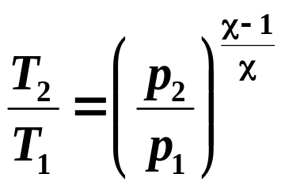
Výpočet
Výpočet je založen opět na nalezení stavových hodnot pracovní látky
v jednotlivých bodech oběhu – entalpií.
Pro plyn (látka pouze v jedné fázi = plyn), nemusíme používat i-s diagram
pracovní látky, ale můžeme využít přímý výpočet pomocí stavové rovnice
= ideální plyn.
Protože měrné teplo při konstantním tlaku pracovní látky je neustále konstantní,
lze pracovat přímo s teplotami:
i = c_{p}.T
Pro výpočet nám tedy stačí znát stavy ve dvou bodech oběhu a další dva
Dopočteme z rovnice adiabaty:
χ je Poisonova konstanta = c_{p}/c_{v} = 1,4 pro vzduch
Pro parní oběh (látka v dvou fázích), musíme používat i-s diagram
pracovní látky – vody.

Slide 6
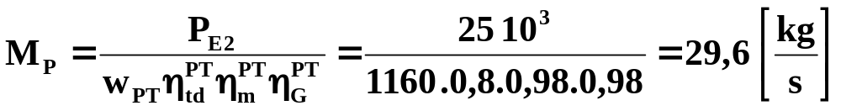
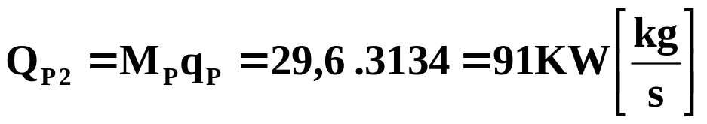
Hmotnostní tok PO, Q_{P2}
M_{P}
a
i
p_{a}=3 MPa
q
t_{a}=410
q
TZ
i_{a} = 3255
a
pal
pal
P
E2
,
w
w_{PT}=1160
PT
nv
p_{a}=4 kPa
i_{e} =2095
e
K
x=1
e
q_{P2}=3134
N
N
C
C
kd
i_{nv} = i_{kd} =121
nv
s

Slide 7
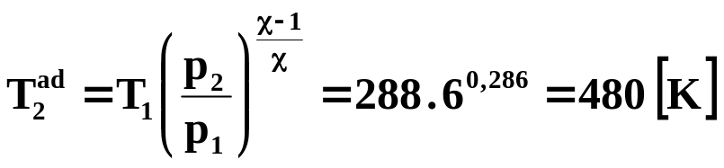
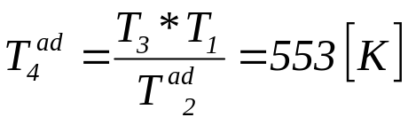
Plynový oběh PL – výpočet teplot T₂, T₄
M_{VZ}
T
3
K
q
p1
2´
4´
a
M
P
,
6
=
0
q
q
TZ
p
pal
=
3
pal
2
p
2
2
4
M
P
a
3
0
,
1
4
p
=
w
p
=
4
K
w
1
K
PL
1
q
o1
P
E1
1
s = [ kJ/kg.K]

Slide 8
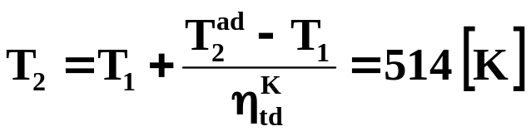
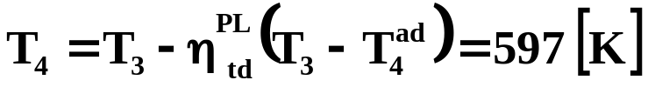



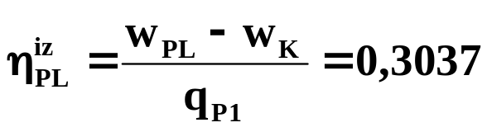
Plynový oběh = skutečné teploty
Skutečné teploty na konci expanze a komprese se určí z definice termodynamické účinnosti = ztrát tepelného spádu
Teploty za rekuperačním výměníkem
  předpokládejme protiproudý výměník: T´₂ = T₄ T´₄ = T₂
Přivedené teplo do oběhu:
Práce kompresoru:
Práce plynové turbíny
Ideální účinnost PL oběhu:

Slide 9
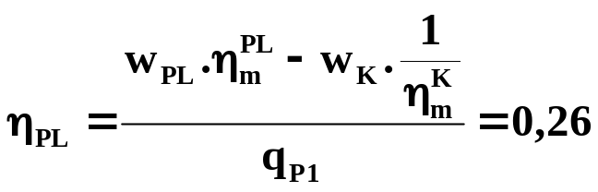
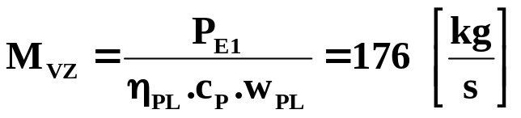
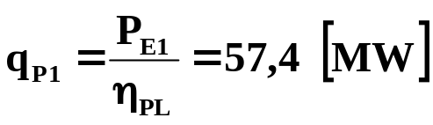
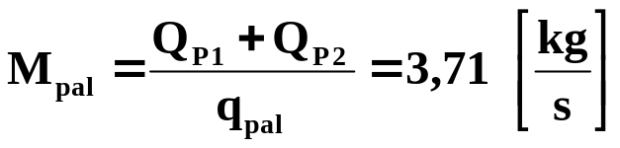
Plynový oběh – hmotnostní tok
Svorková tepelná účinnost PL při účinnosti regenerace = 1
Hmotnostní tok vzduchu pro PL:
Teplo přivedené do PL:
Hmotnostní tok paliva:

